Slide 1


AutomatizaceWEBu
Radek Kitner © 2021

Slide 2
Domácí úkol
jak to šlo?

Slide 3
Téma: Jak automatizovat webové aplikace
Notes:
Selenium

Slide 4
Téma: Jak identifikovat objekty

Slide 5
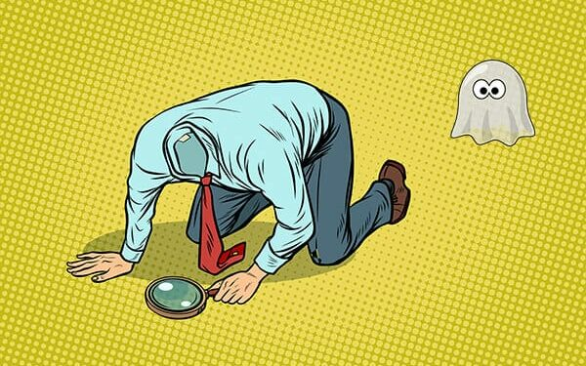
Téma: Headless mode
Notes:
Pojďme používat prohlížeč bez prohlížeče

Slide 6
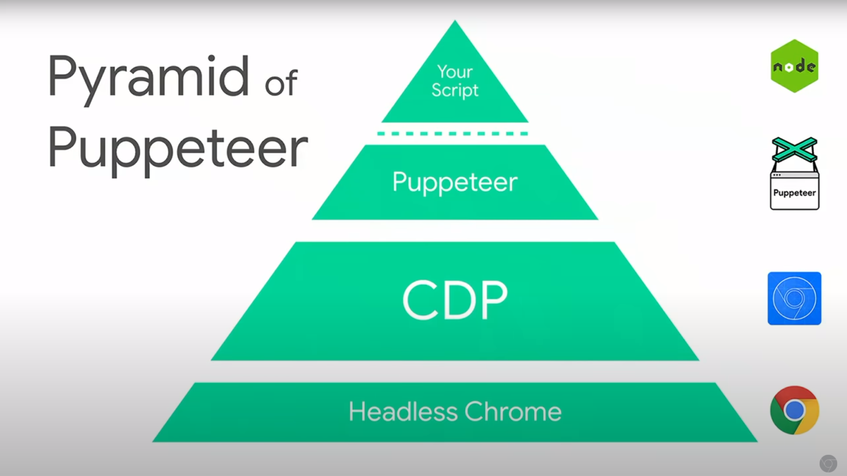
Téma: Headless mode

Slide 7
Domácí úkol

